Slide 1


Pyrenees-Mediterranean SUSTAINABLE AGRI-FOOD INNOVATION DAY
DRIVE
Disruptive Research and Innovation
for Viticulture Efficiency
Dra. Leire Sandonís
2 JULY 2026 – LA CITÉ, TOULOUSE

Slide 2
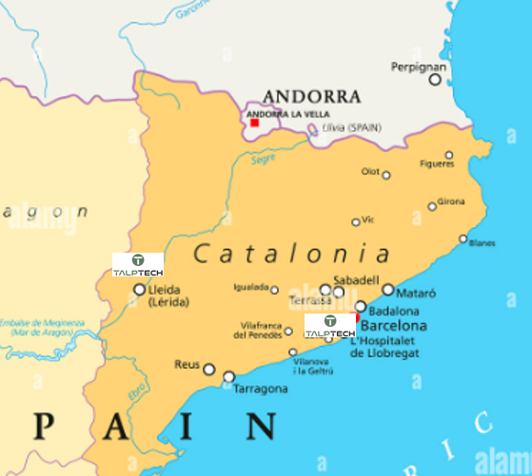
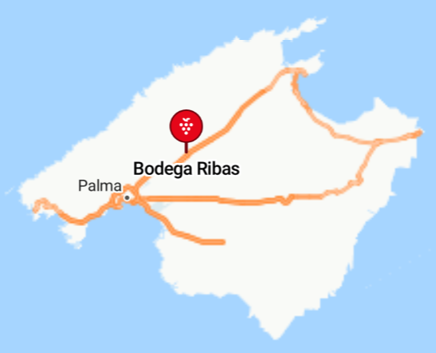

Spin-off of the Barcelona Supercomputing Center dedicated to make Precision Agriculture easy and accessible for anyone.
It provides the technology to make automatic precision spraying and fertilizaction with savings up to 40% of pesticides
Bodega Ribas, founded in 1711, is the oldest family-owned winery in Mallorca and one of the most
prestigious in Spain. Renowned for its commitment to tradition, quality, and sustainability, the winery
produces organic premium wines using native grape varieties.
DRIVE
Disruptive Research and Innovation
for Viticulture Efficiency

Slide 3

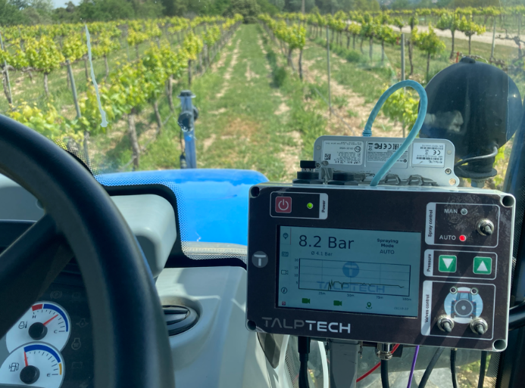
TALPO: L’agrònom digital
20-40% des pesticides peuvent être économisés si l’application est ajustée à la vigueur des plantes.
15-20% de la marge de l’agriculteur peut être améliorée grâce à l’application variable des pesticides.
90% des exploitations européennes sont de petite ou moyenne taille.
51 ans est l’âge moyen des agriculteurs européens.
TALPO est un kit plug-and-play qui transforme tout équipement de traitement en un équipement de précision.
Accessible à tout agriculteur : aucune connaissance technologique n’est nécessaire. Tout est automatique.
DRIVE
Disruptive Research and Innovation
for Viticulture Efficiency

Slide 4
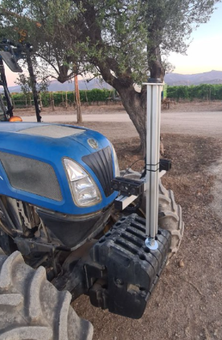
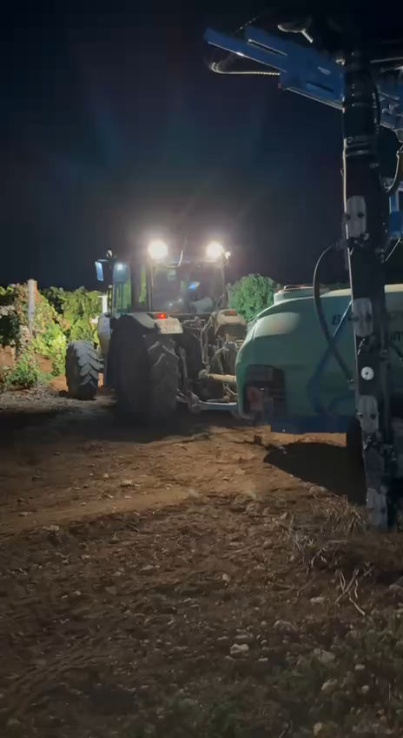
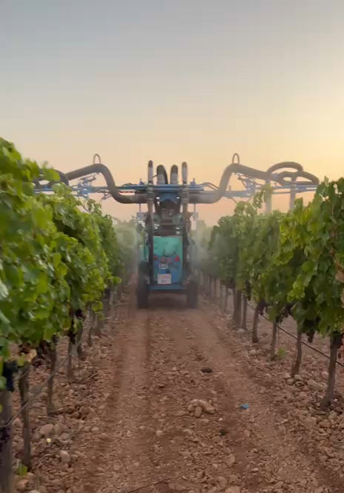
DRIVE
Disruptive Research and Innovation
for Viticulture Efficiency

Slide 5
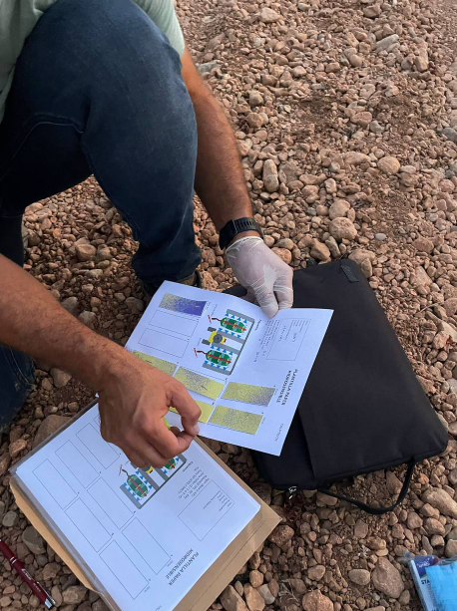
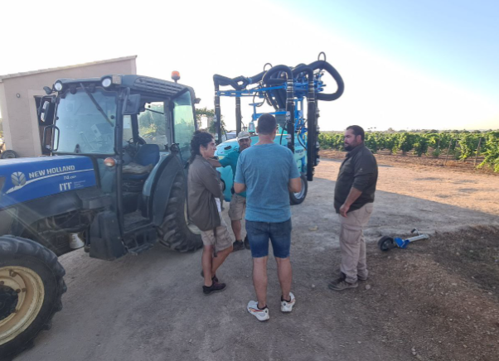
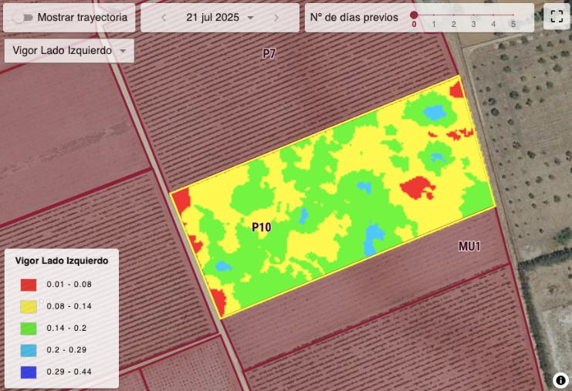
TALPO: L’agrònom digital
RESTULTATS PROJECTE AMB
28% estalvi de pesticides
Manteniment de la qualitat de tractament
Traçabilitat de tots els tractaments: mapes de vigor automatics I avisos al smartphone
32% reducció petjada de CO2
DRIVE
Disruptive Research and Innovation
for Viticulture Efficiency

